Slide 1
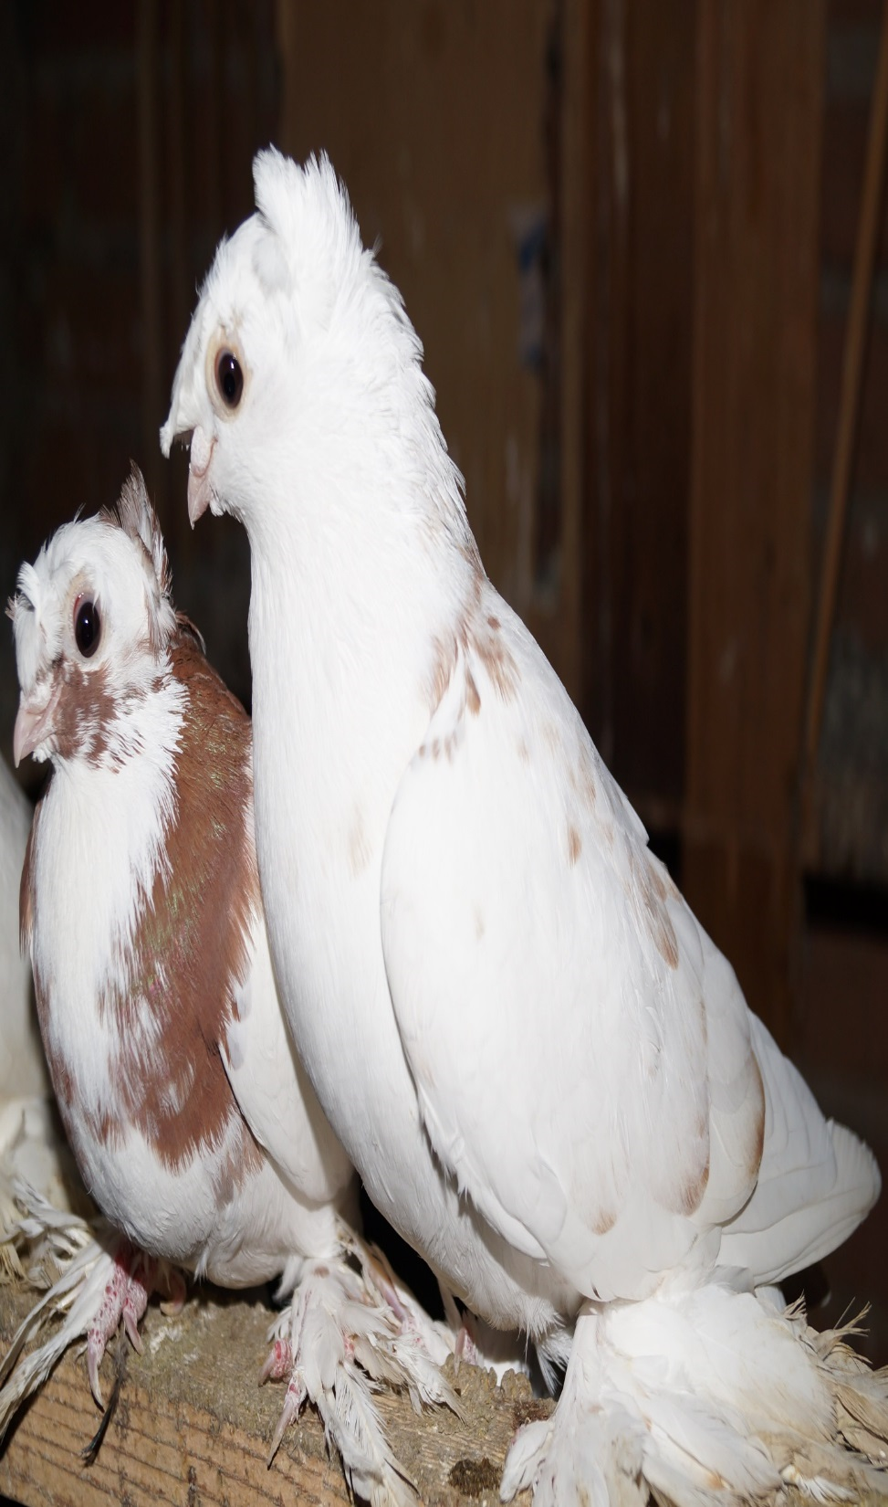
Семейное увлечение: «Любовь и голуби »
Автор работы Белоусова Софья,8 класс
МБОУ «Круглянская СОШ»

Slide 2
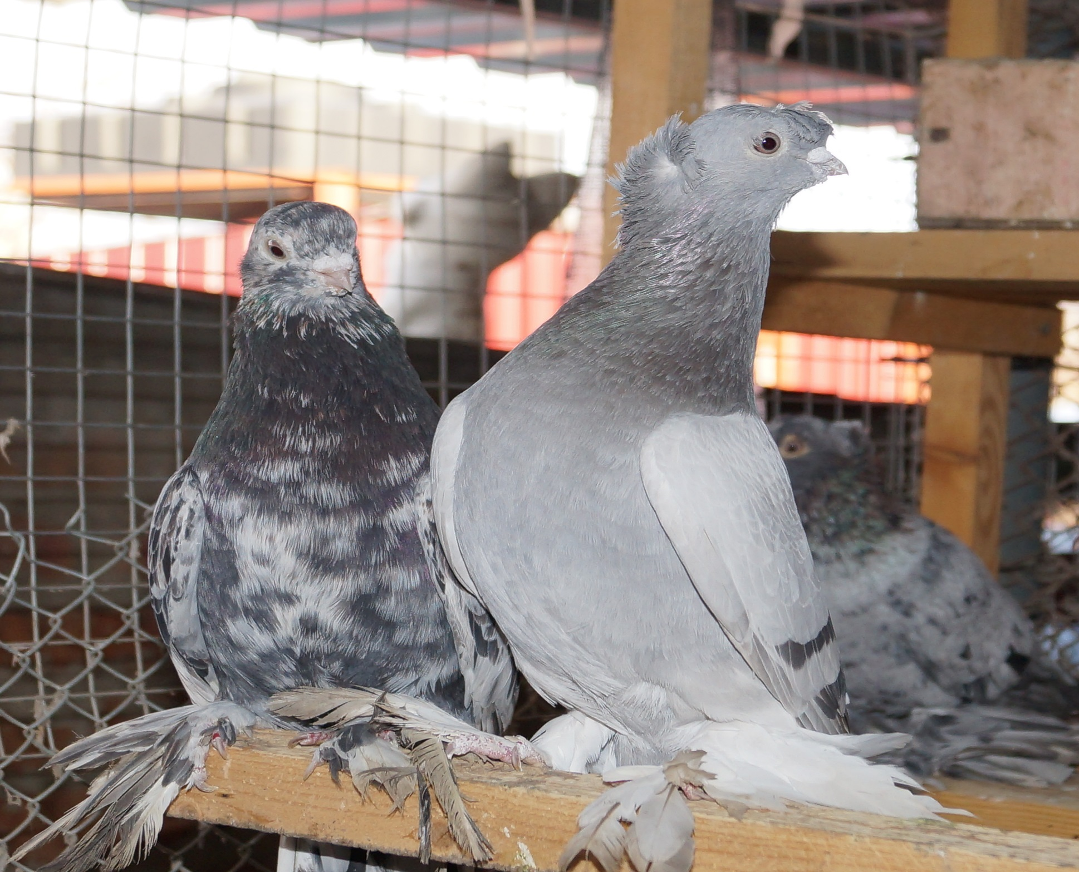
Существуют увлечения на все времена: музыка, театр, живопись, танцы. Но есть увлечения, которые не менее интересны и объединяют всех. В моей семье - это любовь к голубям и их разведение.

Slide 3
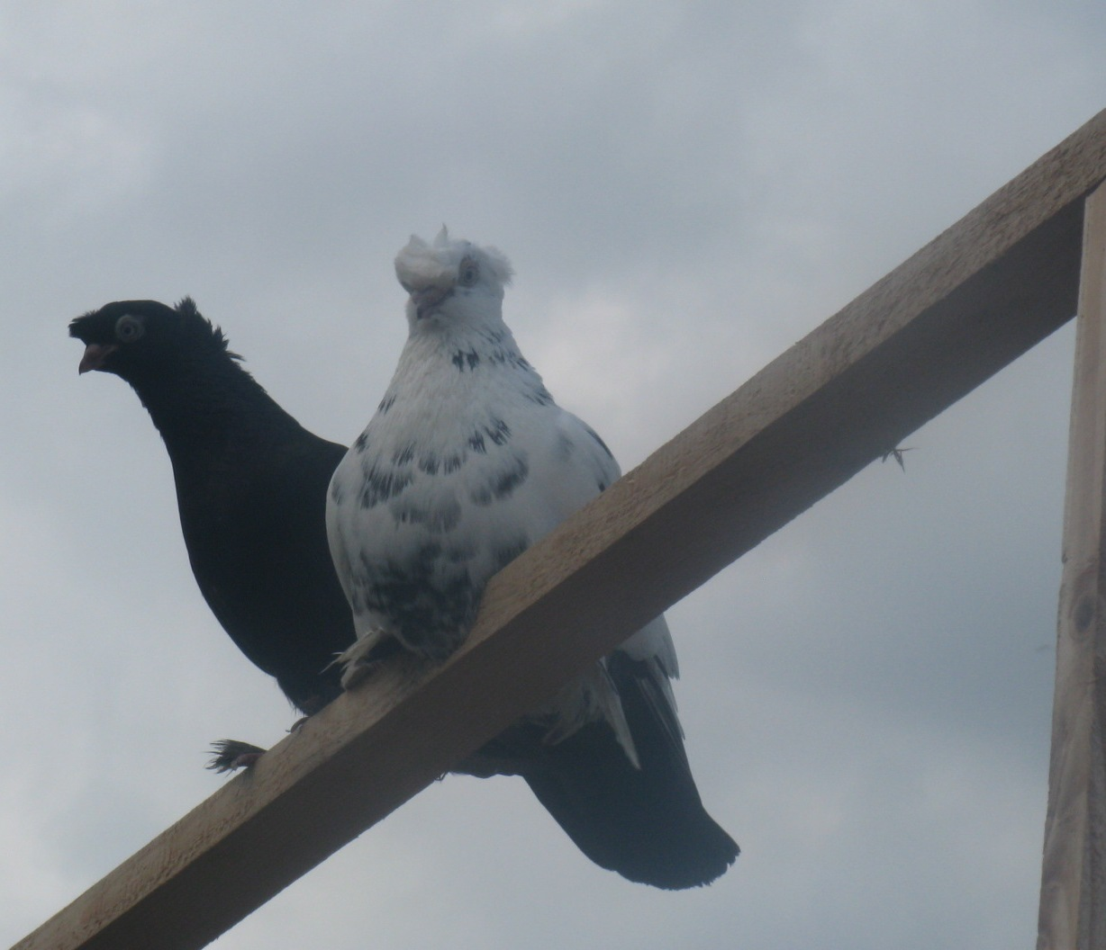
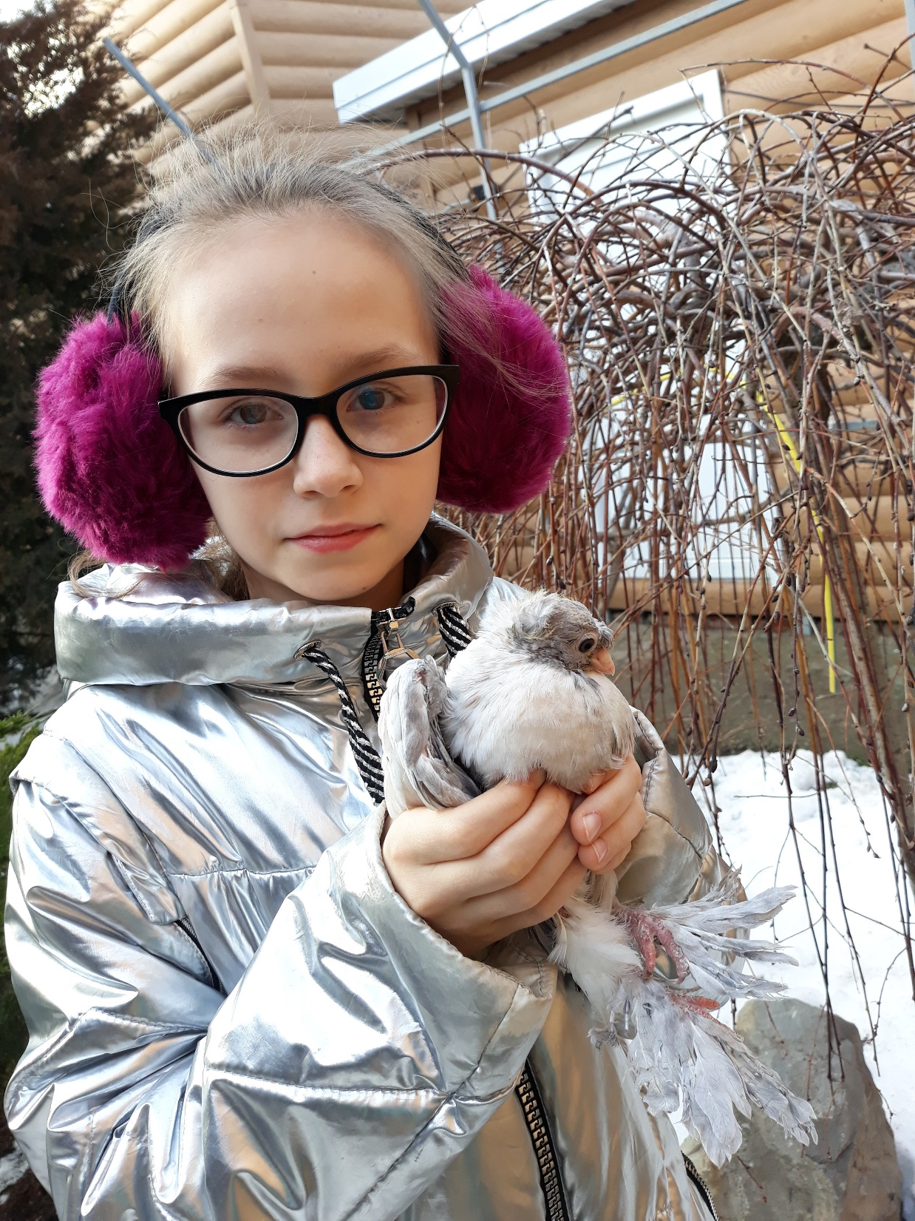

Slide 4
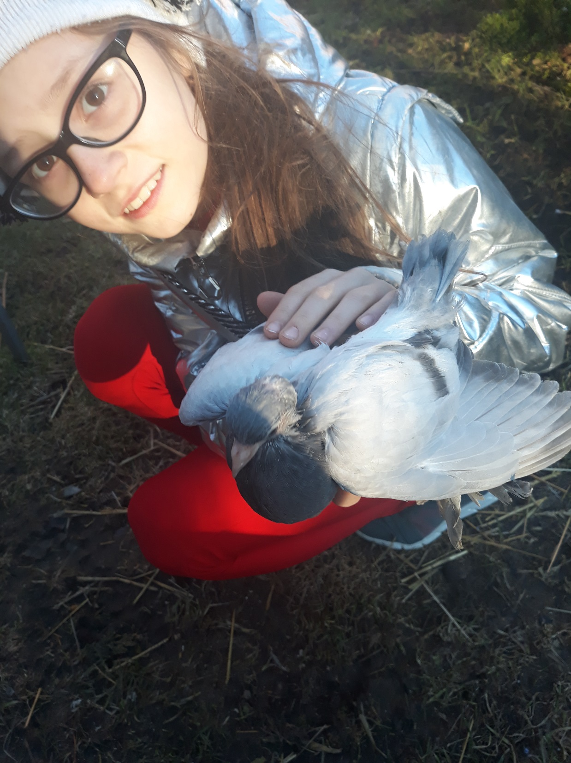
Голуби с давних времен пользовались любовью людей за свою верность и летные качества. Приятно видеть, как птицы кормятся, кокетничают, ухаживают друг за другом. Интересно даже наблюдать, как голуби ссорятся, и мирятся… Это — проявления жизни, частички природы, к которой мы причастны. Поэтому, я думаю большинству людей созерцание жизни птиц, голубей, доставляет приятные минуты. И человек, как правило, ощущает радость от общения с прекрасными птицами.

Slide 5
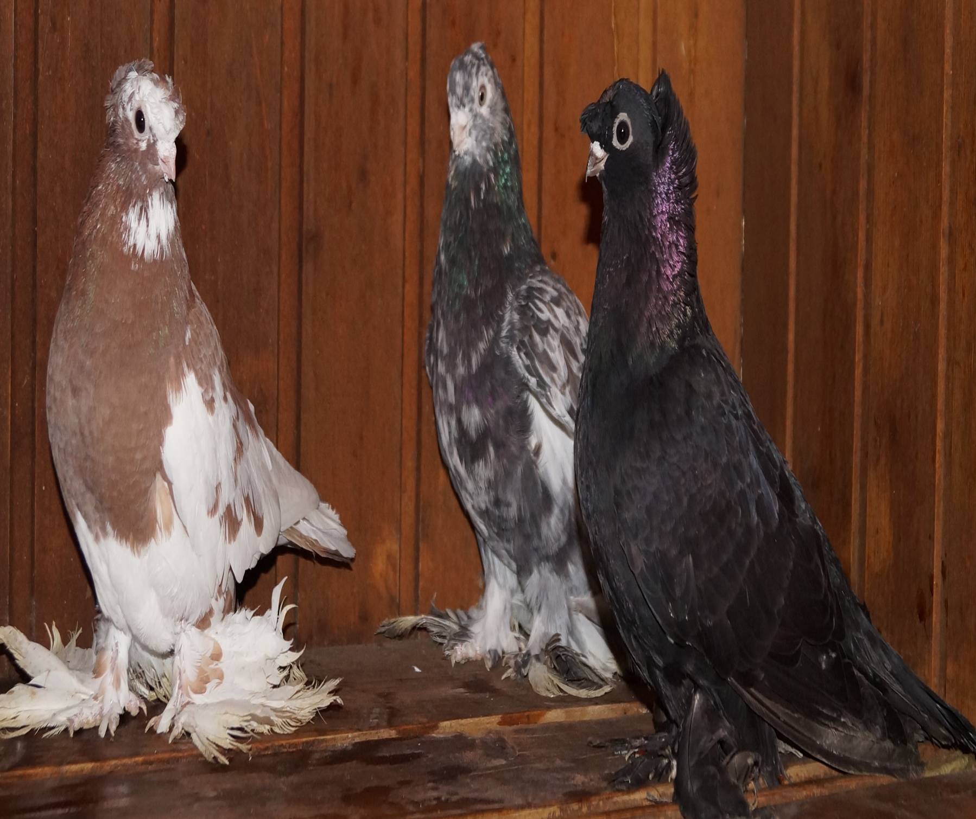
Мой папа голубевод-любитель. Голуби в нашей жизни занимают особое место. Он с самого раннего детства брал меня с собой в голубятню. Так я и полюбила голубей. Разведение голубей это кропотливый, ежедневный и нелегкий труд. Сейчас у нас дома три голубятни. В них 5 разных пород голубей, но преобладает узбекская двухчубая бойная порода голубей. Это мои самые любимые голуби.

Slide 6
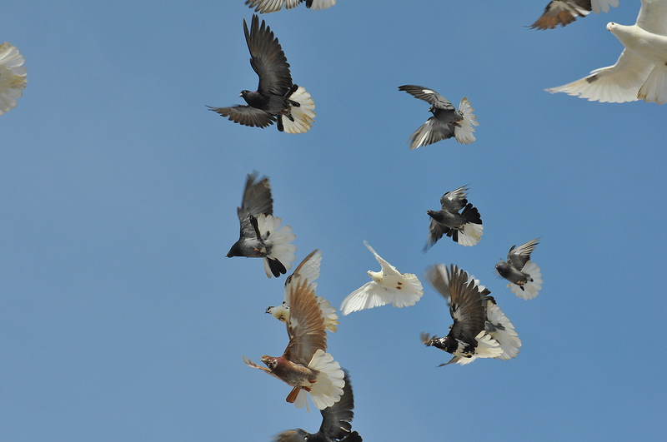
Мои голуби в полете
Когда я вижу своих голубей в воздухе, то ощущаю чувство восторга, мое сердце просто «заходится» от восхищения. Да что- то там мое сердце? У нас даже у любимой собаки сердце замирает. У нас живет пес породы ротвейлер по кличке «Арнольд». Вечером, перед кормлением голубей, мы обычно голубей шугаем, и они прекрасной стаей взмывают ввысь и кружат над домом. А мы, задрав голову вверх, наблюдаем за полетом, от нас не отстает и наша собака. Она тоже следит за полетом и любуется не меньше нас.

Slide 7
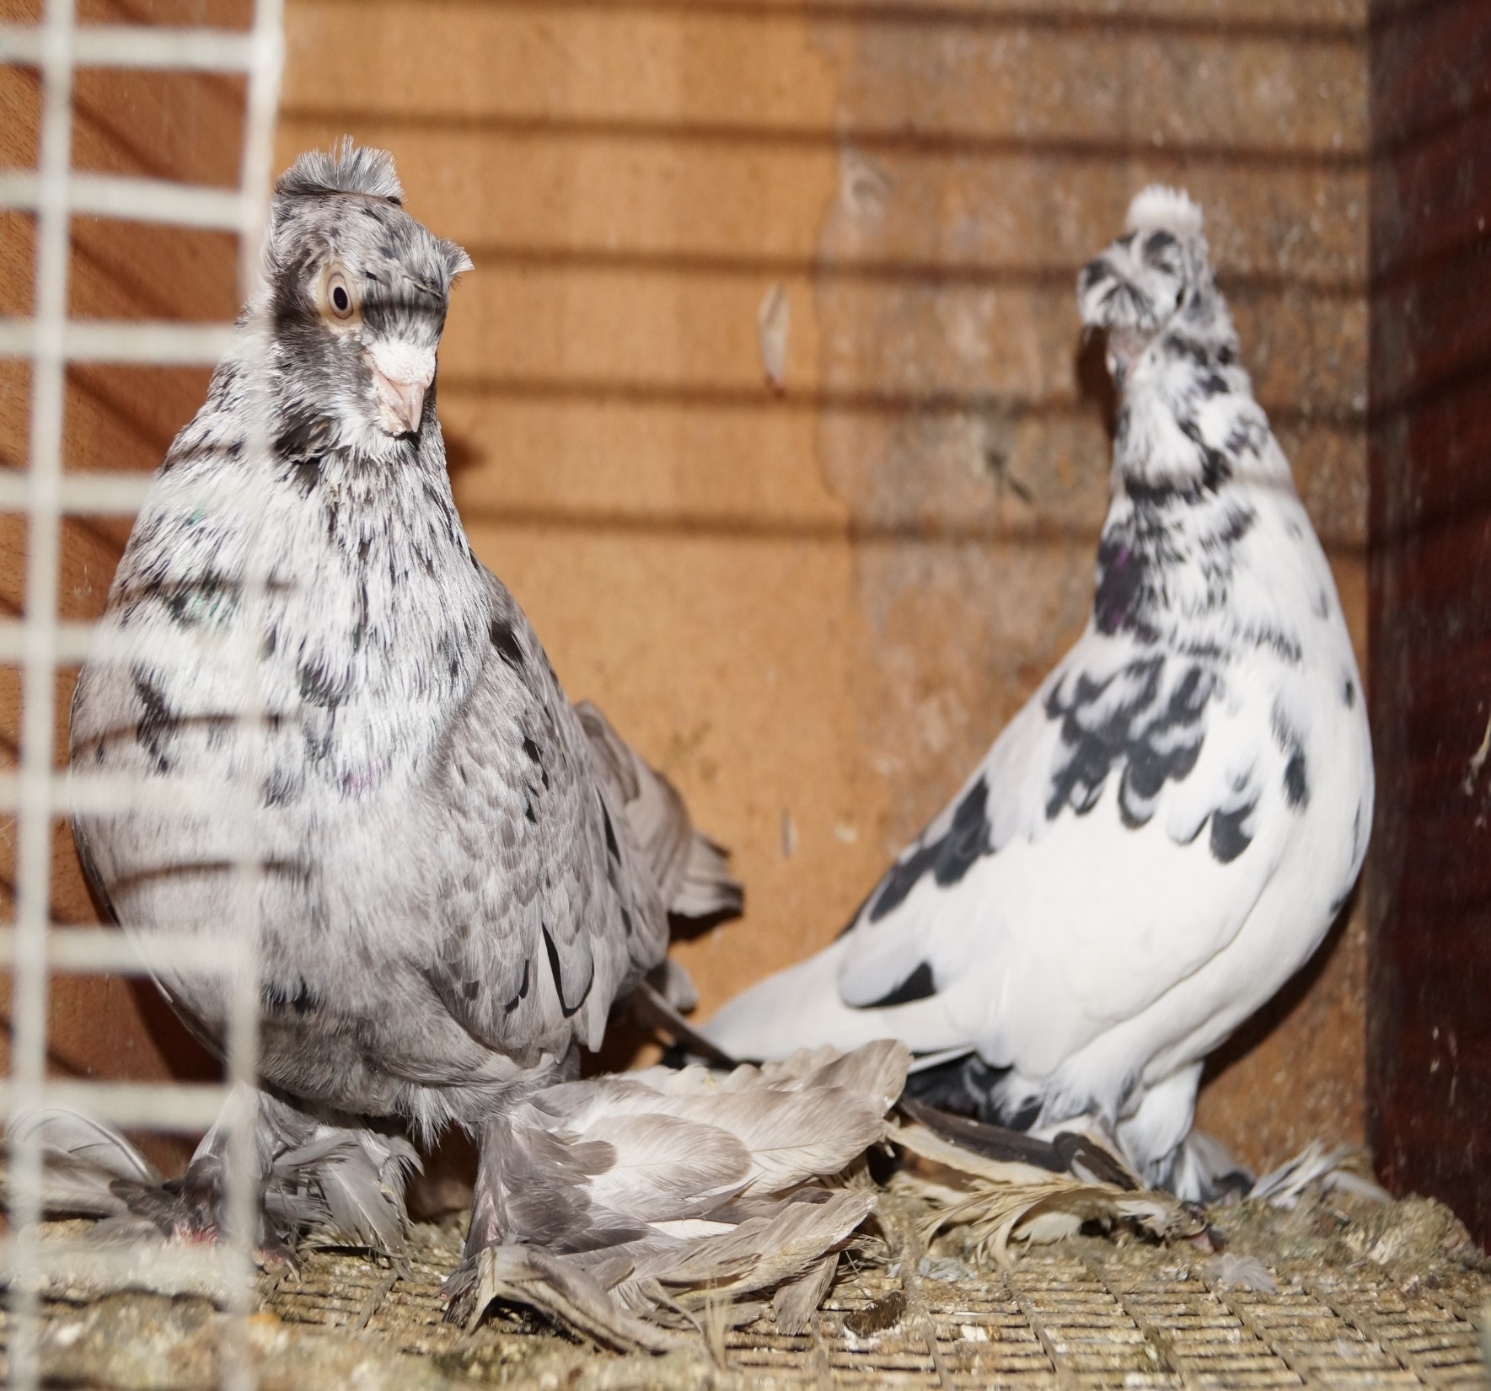

Slide 8
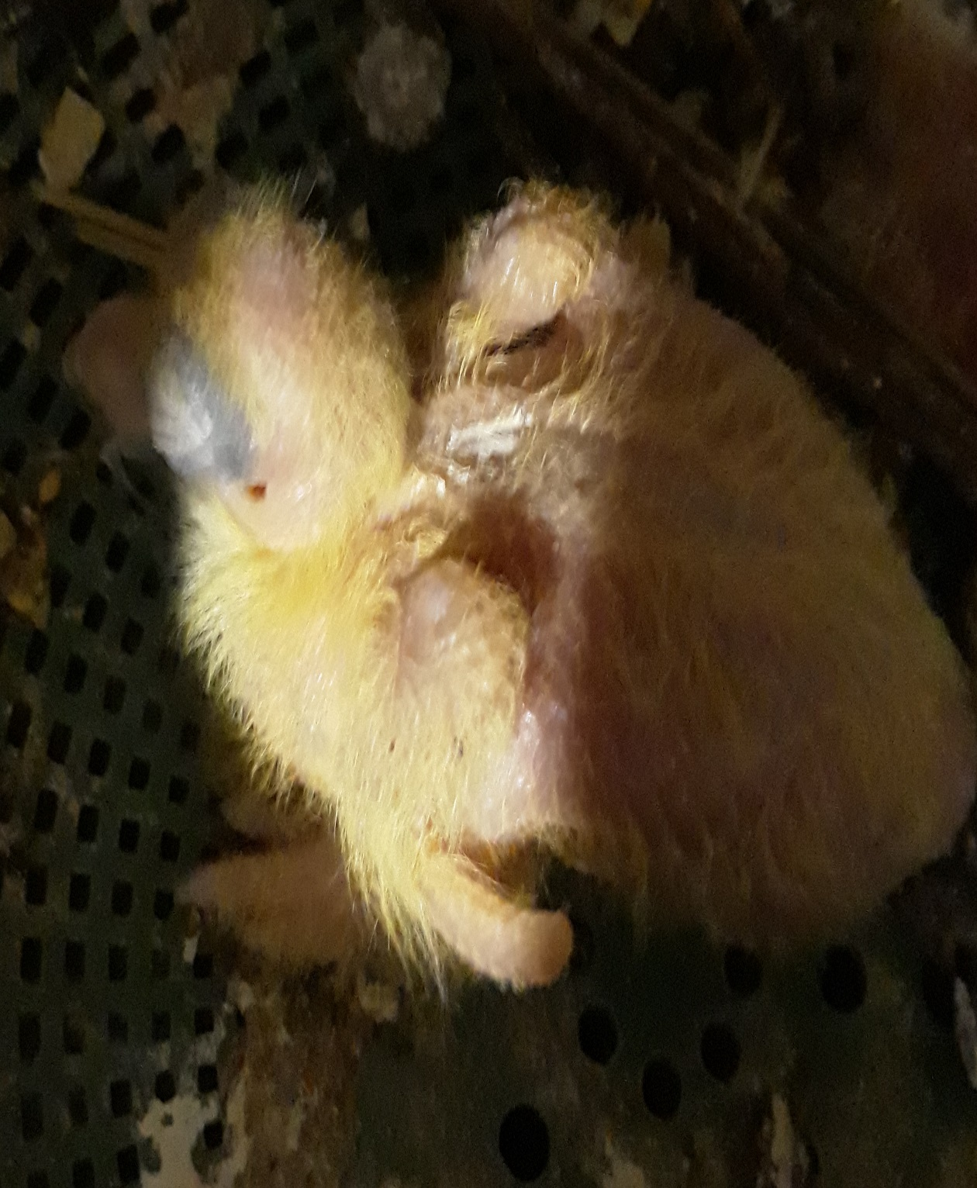
(личный опыт вскармливания птенцов данной породы).
В истории наших домашних голубей, были такие случаи, птенчики выводились, а родители их не вскармливали. Тогда папа сам кормил детской смесью из шприца и гранулированным кормом для цыплят. Чем старше птенец, тем легче его выкормить. Совсем новорожденных искусственно практически невозможно кормить по целому ряду причин. Во-первых, птенцы слишком малы и нежны, их легко травмировать, а во-вторых, родители кормят их особым зобным молоком, которое сложно имитировать. Но самое главное, с этим зобным молоком птенец получает бактерии, необходимые для нормального пищеварения. Без них он не выживет.

Slide 9
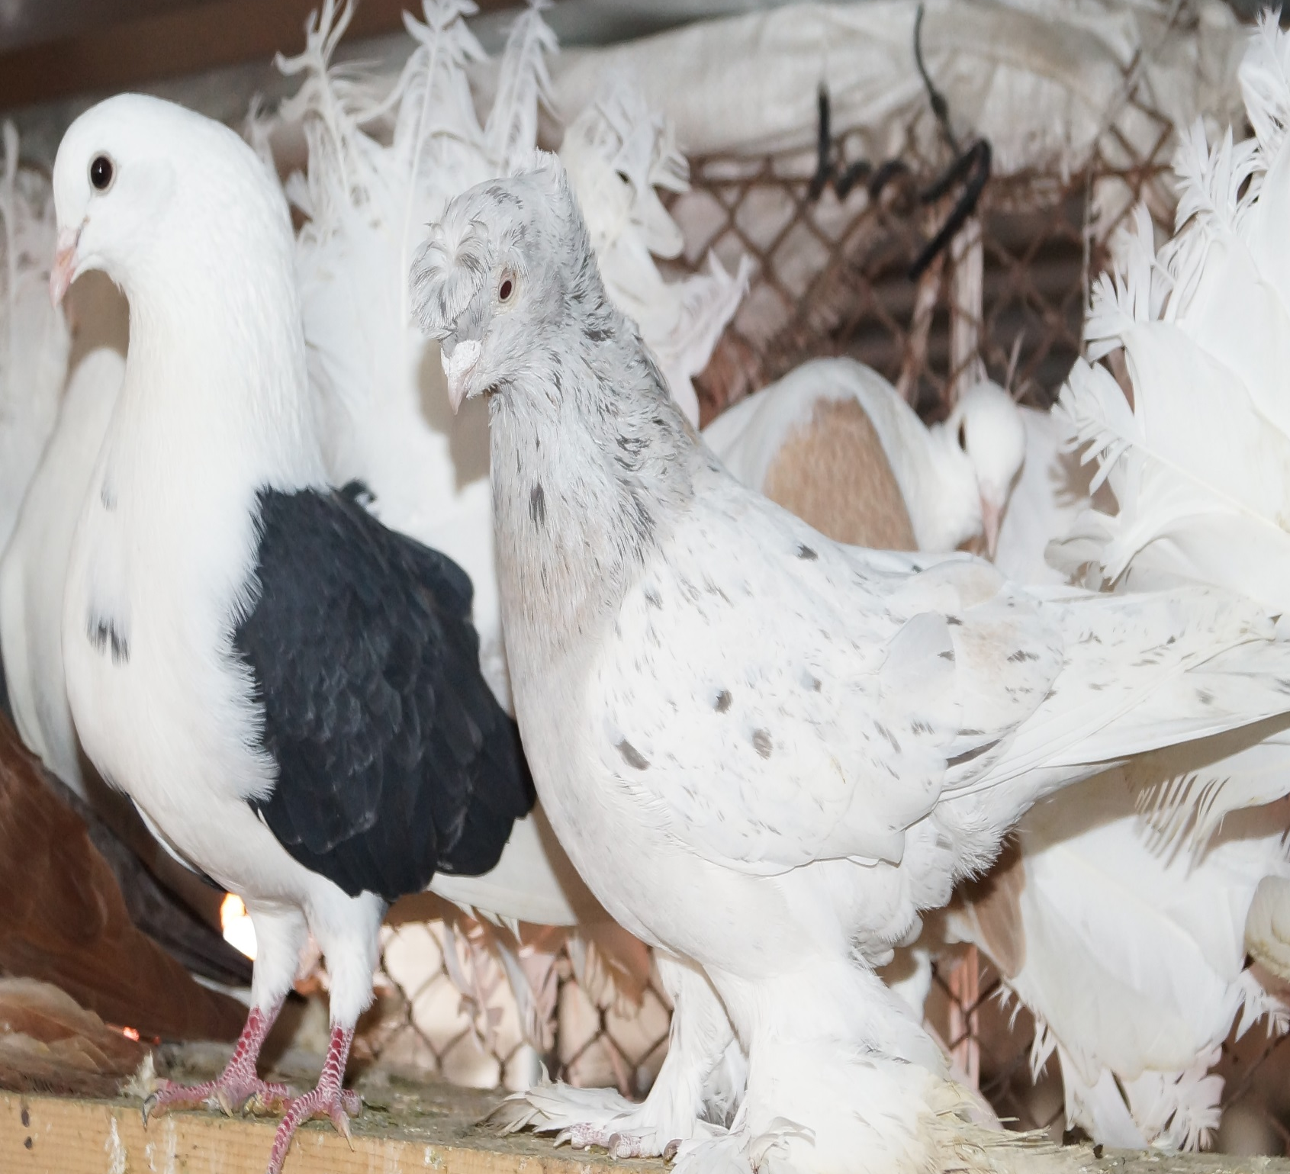
На фото выкормленный «узбекский двухчубый» голубь, рядом с мамкой «Павлином» Я дала ему имя «ПЕПЕЛ».

Slide 10
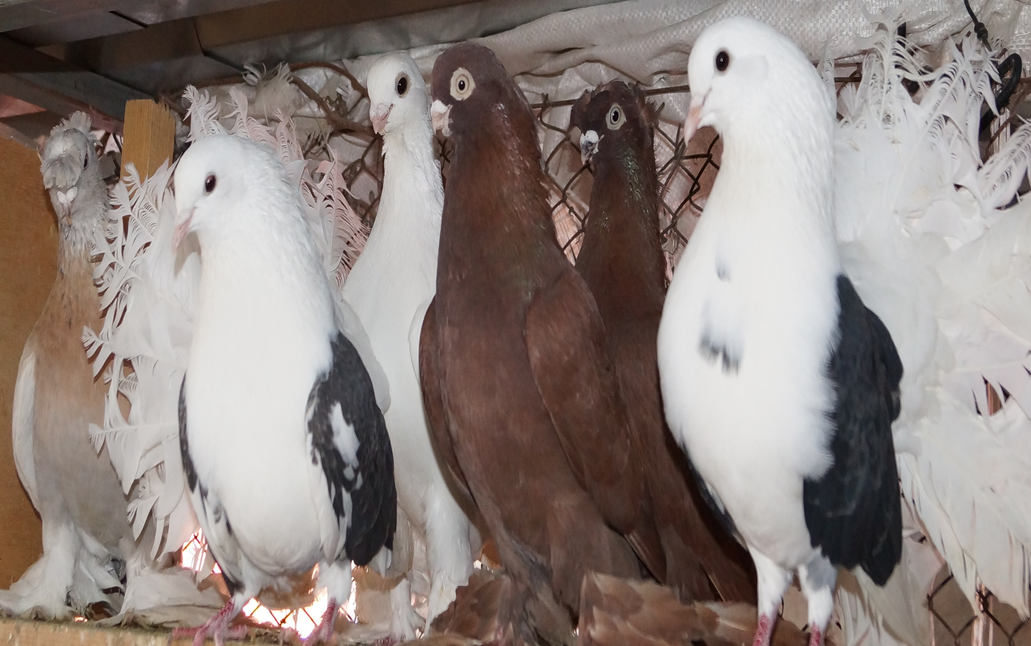

Slide 11
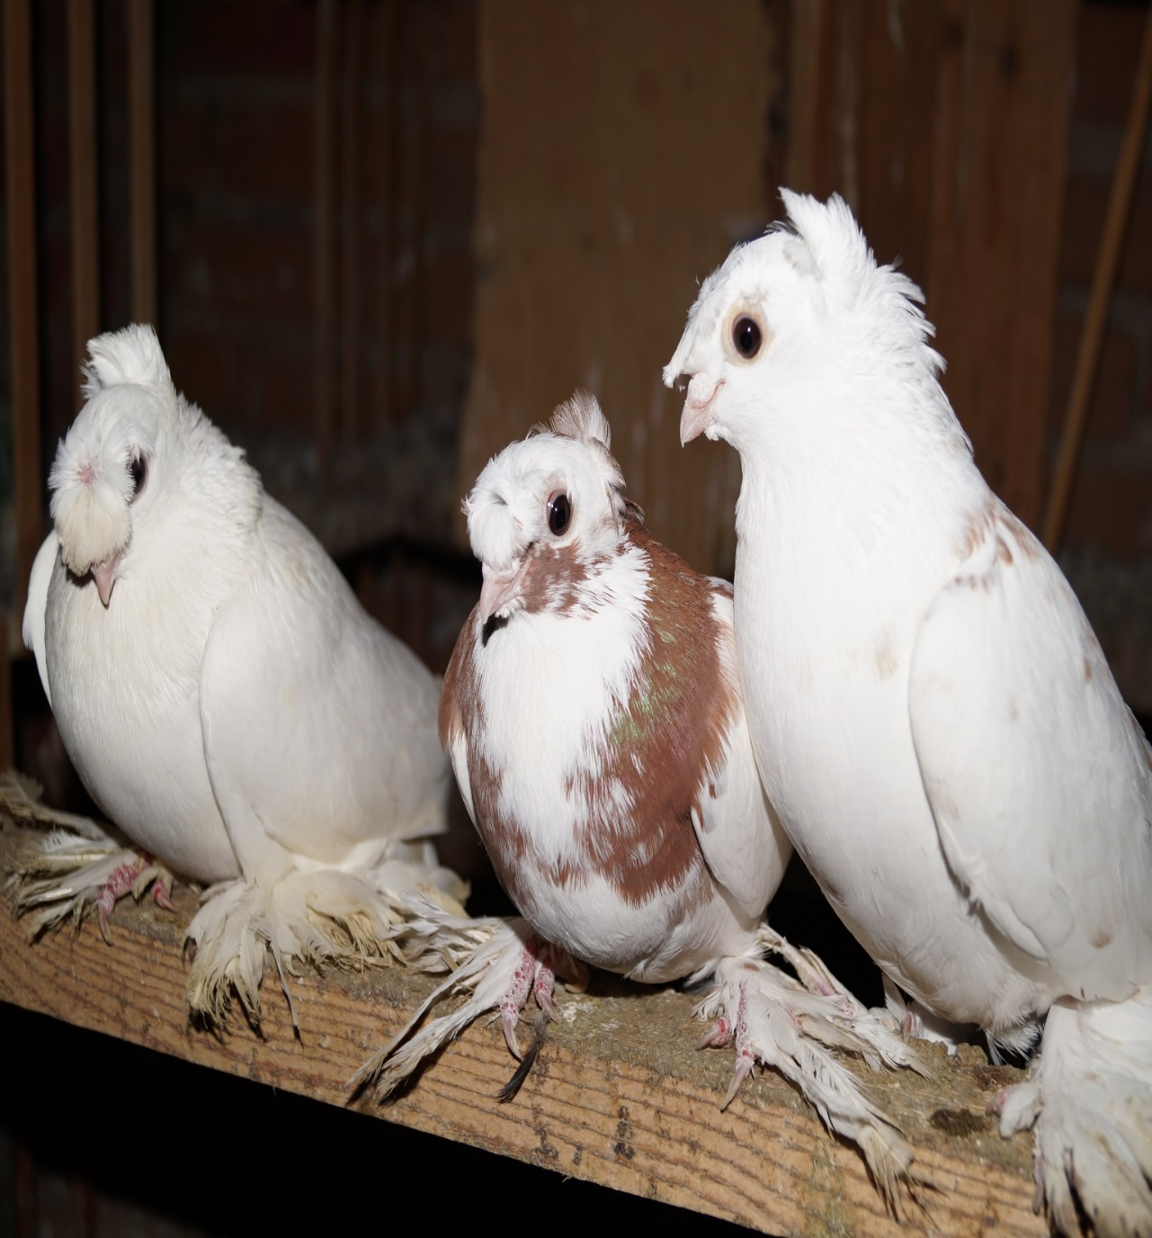
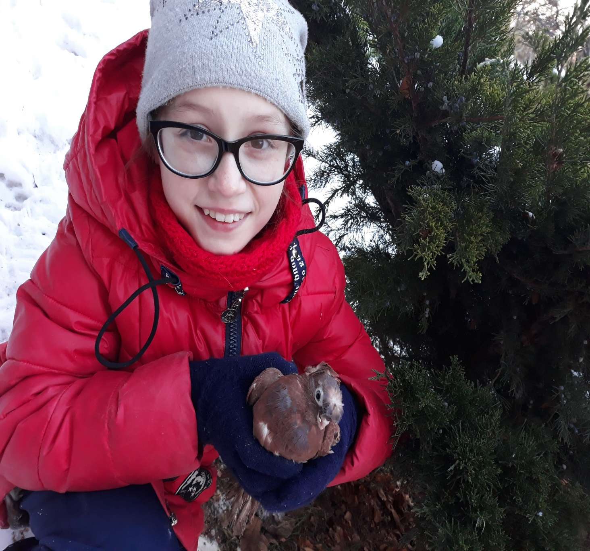

Slide 12
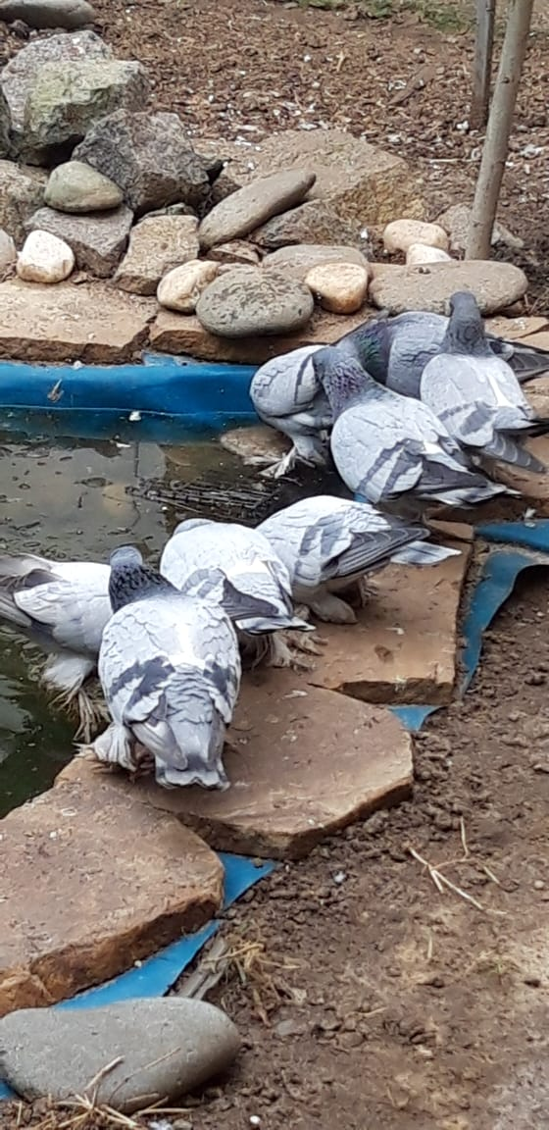
Пруд – это искусственный водоём, созданный руками человека, углубление в земной поверхности, наполненное пресной водой. В нашем пруду живут золотые рыбки. Этот вид считается наиболее популярным для декоративного пруда. Это очень красивые рыбки, при этом одни из самых удобных для домашнего пруда, так как самые неприхотливые к кормам и не требуют особых условий для размножения. Так же имеются рыбки кометы. Кометы выносливы, как и обычная золотая рыбка. Еще живут японские карпики кои. Необыкновенные по своей красоте и окрасу рыбки. Им необходимо много еды, любят плавать на глубине, и требуется простор для нормального существования. В нашем пруду растут кувшинки.
Если каждый из нас будет знать информацию о голубях, которые окружают человека в повседневной жизни, заботиться и охранять их, то и наш мир станет красивее, прекраснее и радостнее.

Slide 13
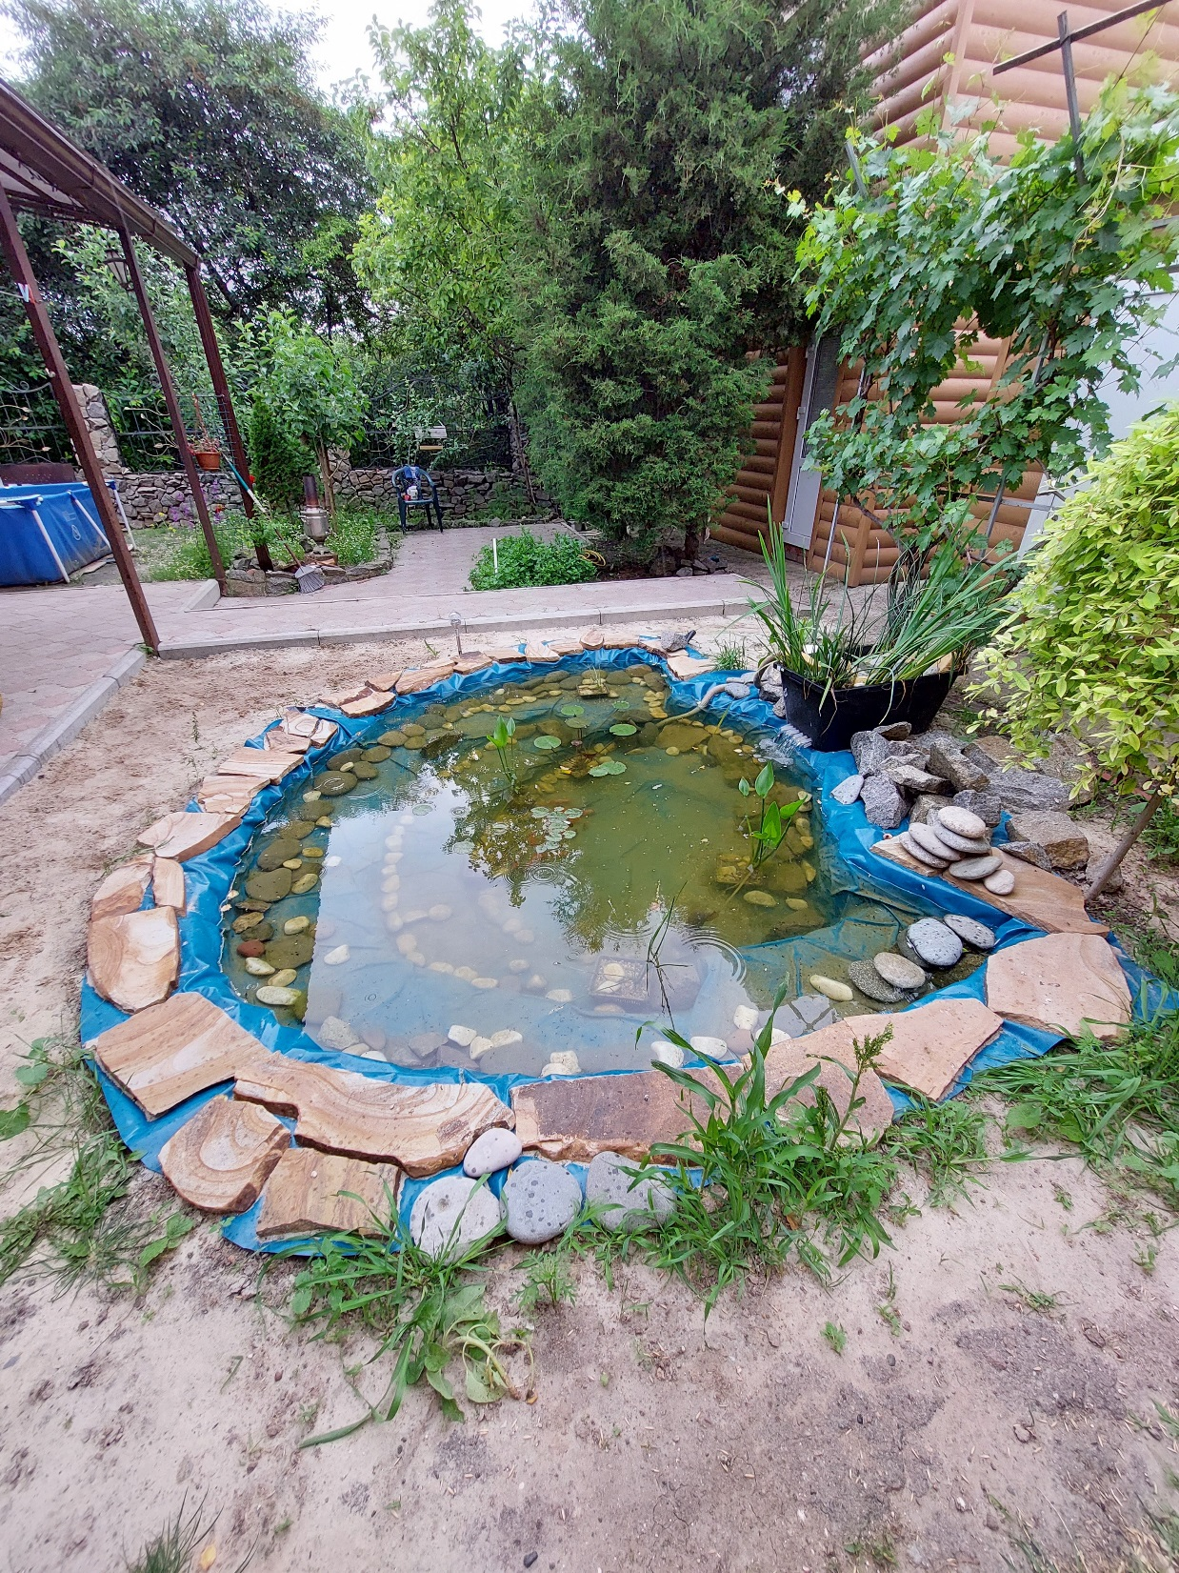
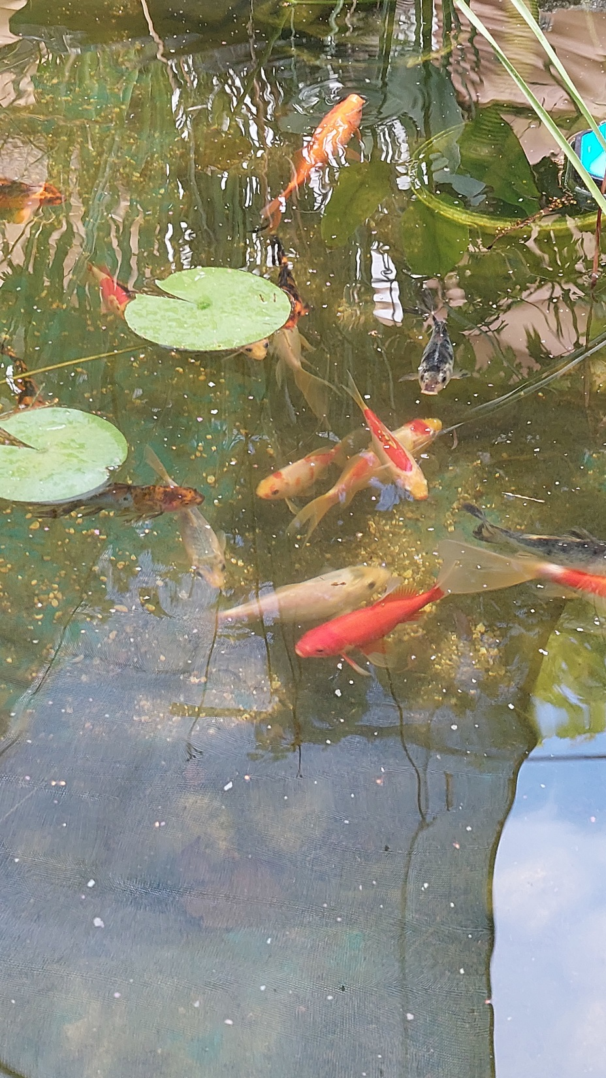
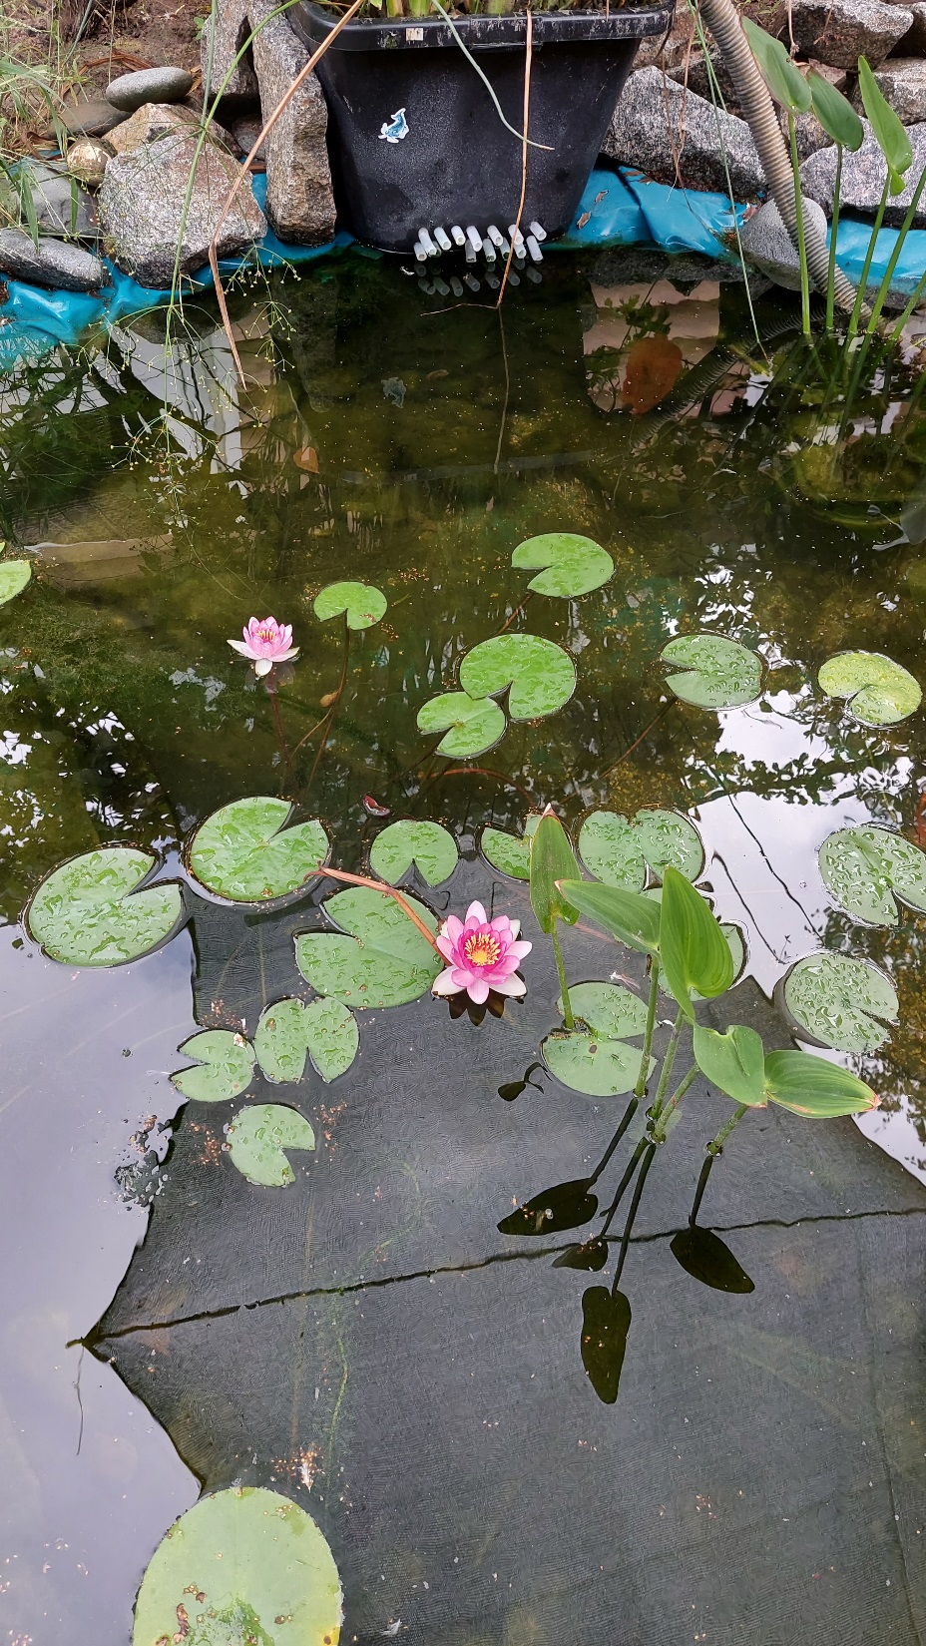

Slide 14
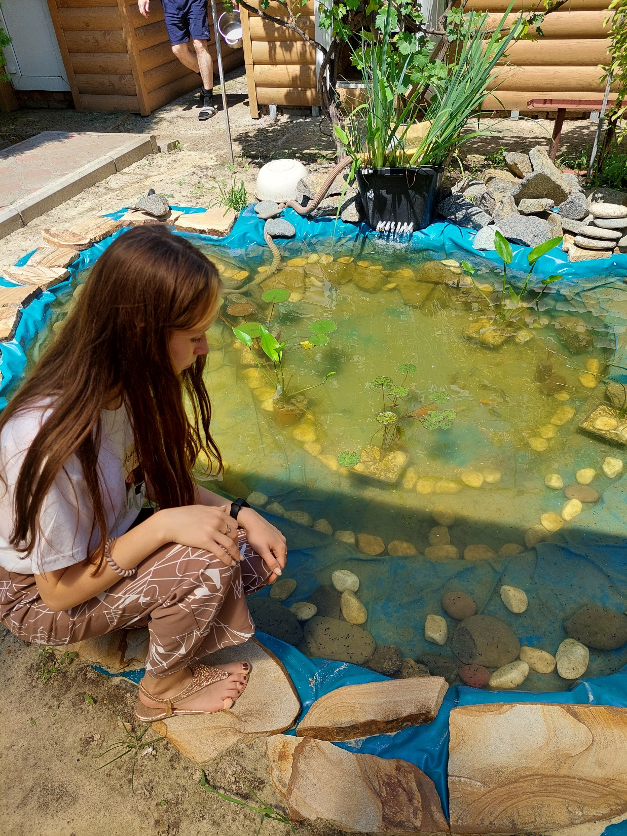
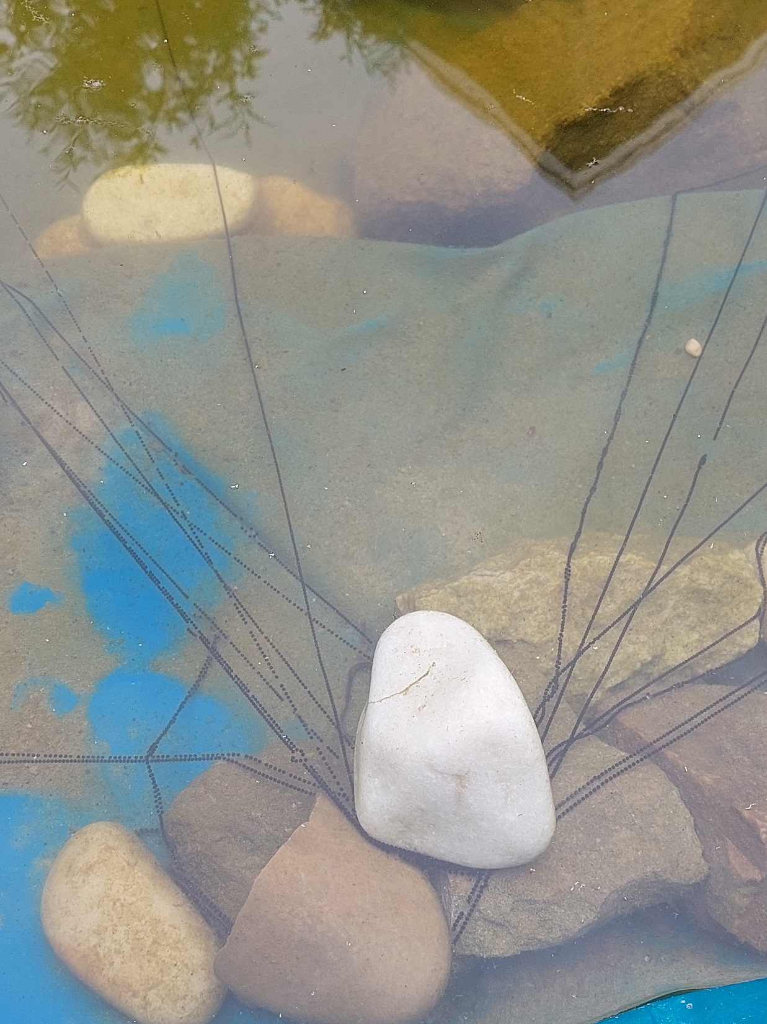
Без интересного увлечения жизнь не так интересна и насыщена.

Slide 15
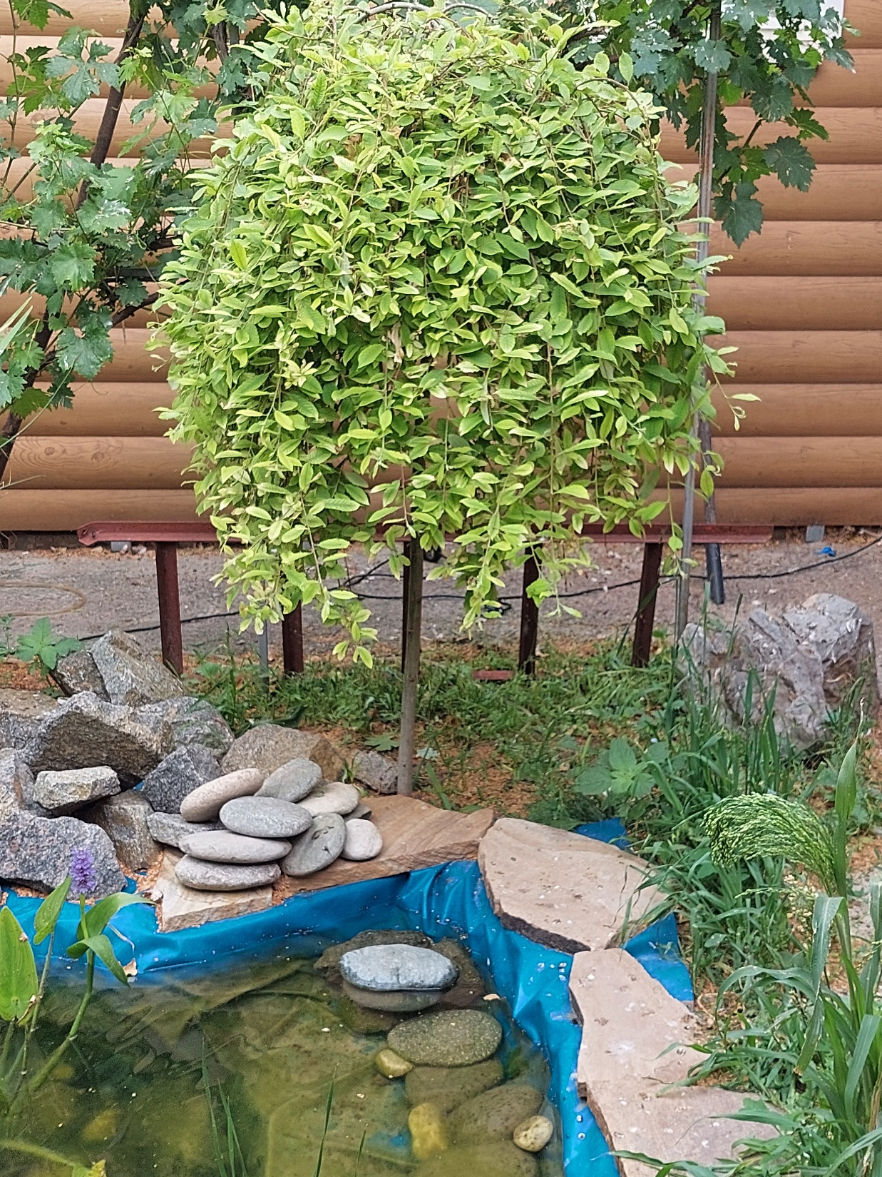
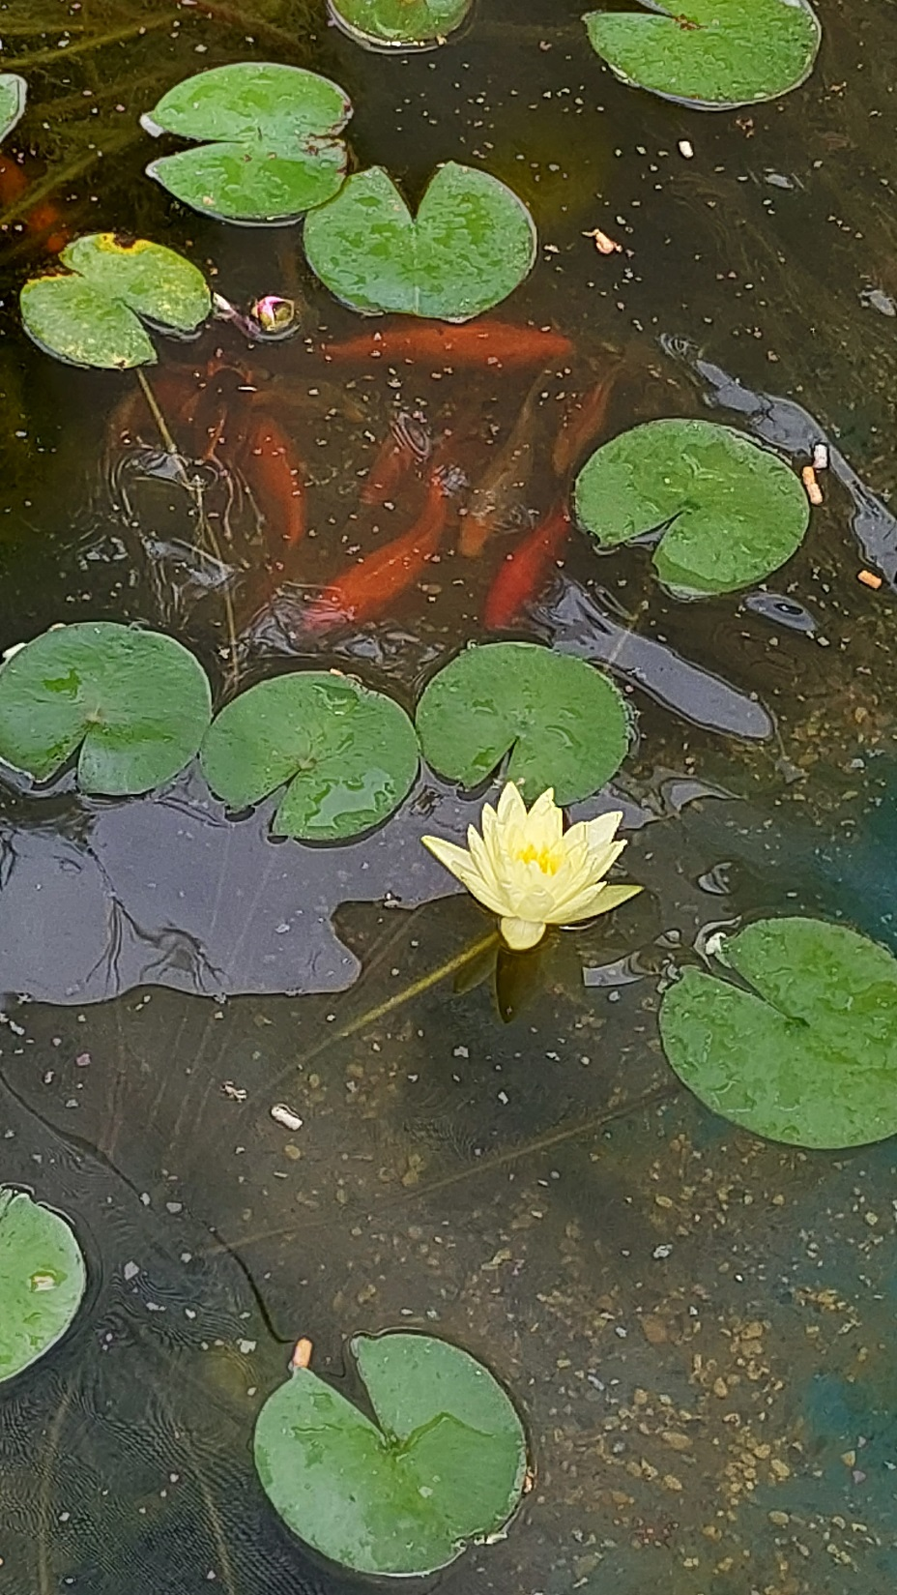
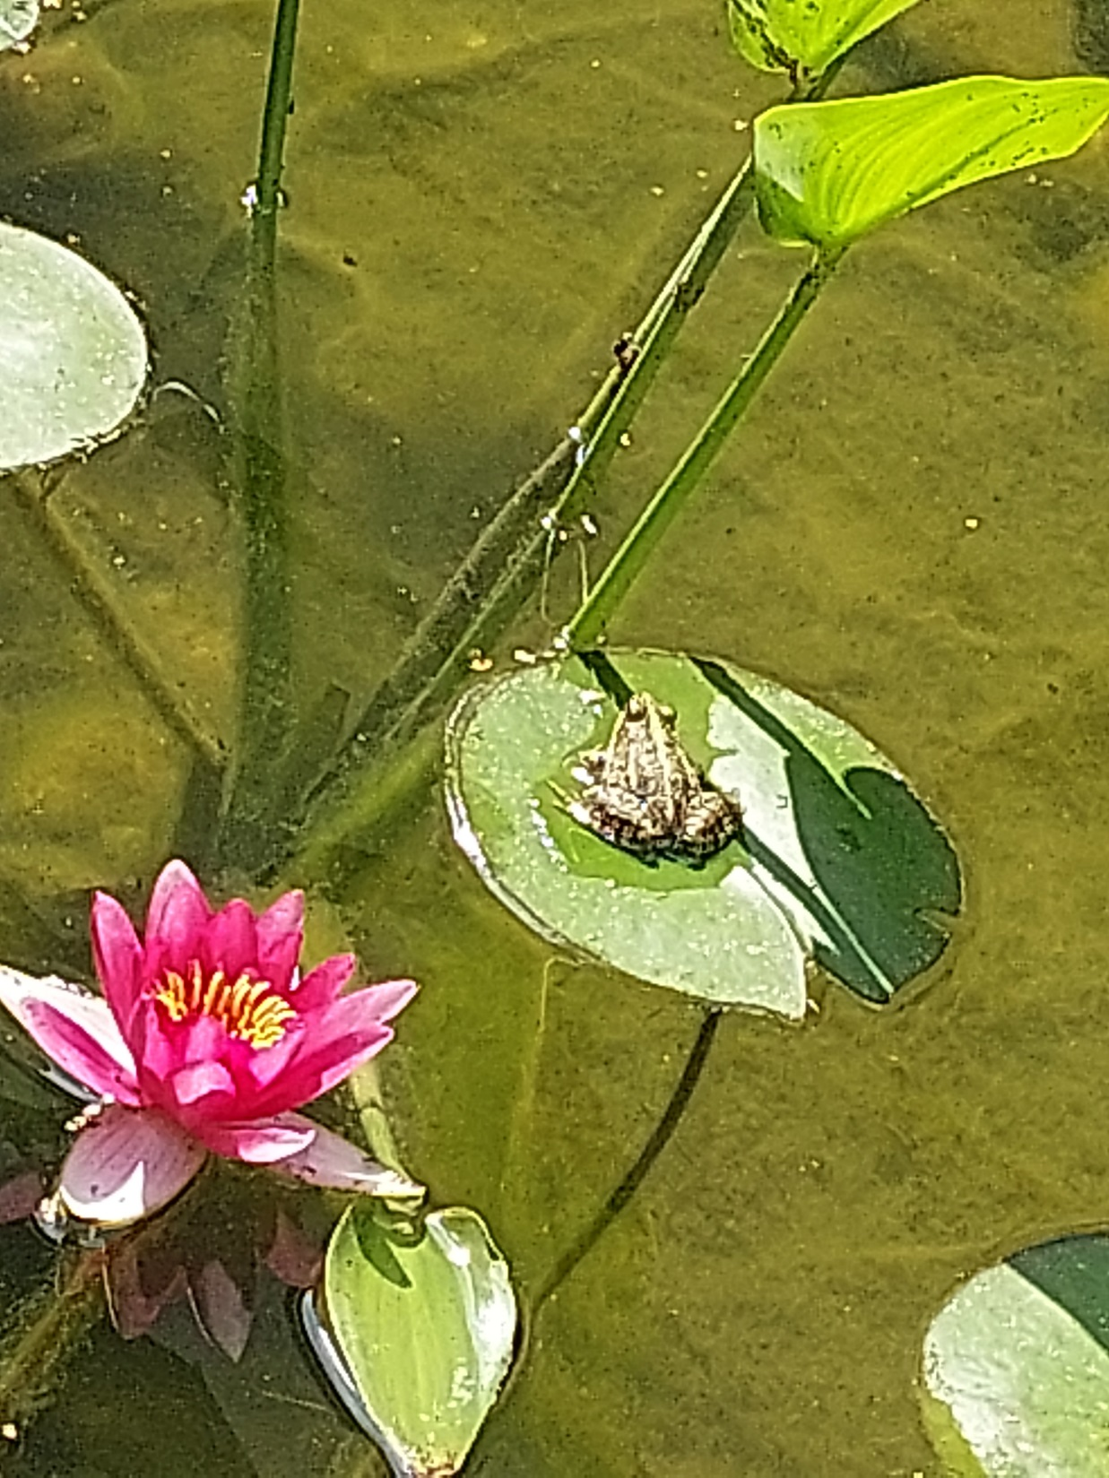
Когда мы вместе с семьей созерцаем полет прекрасных птиц или любуемся как плещутся золотые рыбки, возникает чувство сопричастности красоте, сопереживание. Наслаждение этими чувствами - объединяет.

